Slide 1
《算法设计与分析》
习题课2(第三章)
2010-10-12
声明：本课件由往届算法课课件修改而成。

Slide 2
第三章作业
枚举 1093
回溯 1152 1153 注意搜索顺序
枚举 1050
贪心 1134
分治 1211
数值计算 1206
简单题 1438
枚举 1140
模拟 1172

Slide 3
1093 Air Express
题目大意
  给出航空信的分段计费方式
  重的物品有可能比轻的收费低
  现在要邮寄重w的物品，问添加多少重量可以使得邮寄价格最低
解题思路
  分段函数有4段，在每段内单调，只需考虑在这4段中的最小费用

Slide 4
1152 1153 马周游问题
题目大意
  棋盘上有一只马
  问能否不重复走遍所有格子
  马走日字
解题思路
  DFS（回溯）
  优化：由于是求可行解，特别要注意搜索顺序
  用一个数组con[x][y]表示与(x,y)相邻但未标记的格的数目，搜索时先搜con值小的

Slide 5
1152 简单的马周游问题
不推荐！
const
隐藏算法：
  5*6规模比较小
  仅30种输入
  每种的输出仅30个整数
  完全可以使用const大法
  先在本机跑出所有结果，然后O(1)输出

Slide 6
1050 Numbers & Letters
题目大意
  给5个整数，使用+, -, *, / 四种运算，可任意安排顺序和加括号，求一个不超过某给定值的最优解
解题思路
  Dfs(S) //S为操作数的集合
  从S中任取两个数a,b进行运算得c
  dfs(S-{a,b}+{c})
  复杂度
  C(5,2)*4*C(4,2)*4*C(3,2)*4*C(2,2)*4 = 46080

Slide 7
1134 积木分发
题目大意
  N个小朋友，手上有a块积木，需要b块
  另外有s块积木，可以分给小朋友
  满足一个小朋友的需求后可收回他手上的积木
解题思路
  按照需求量进行排序
  证明：
    对于一个解p(1),p(2),…,p(n)
    若p(i)的需求量大于p(i+1)的需求量，
    则交换p(i)与p(i+1)后仍然是一个解。

Slide 8
1211 商人的宣传
题目大意
  在一个有向图中求两点间L步到达的方案数
  有n个点，m条边，L步，q次查询（<=100）
解法一
  f[a][b][L] 表示a到b经L步到达的方案数
  则有递推方程（分治算法？）
  f[a][b][L+1] = sum(f[a][c][L]) for 有边(c,b)
  初始条件 f[a][a][0] = 1 其它 = 0
  算法复杂度O(L*n*m)，无视q

Slide 9
1211 商人的宣传
解法二
对于每一个查询(a,b)
D[L][i]表示由点a到达点i的方案数。
D[L+1][i] = sum(D[L][j])，假如有边(j,i)
复杂度O(L*q*m)，无视n
实际上q最坏可以等于n，最坏情况下复杂度不变。

Slide 10
1211 商人的宣传
解法三
矩阵乘法
每乘一次矩阵，相当于走了一步。
暴力做法，O(L*n³)
更优美的做法，O(logL*n³)
比前面的两种做法降了一个数量级

Slide 11
1206 Stacking Cylinders
题目大意
  圆堆砌，每层圆的个数比它下面一层少一个
  k层与k+2层的圆不会接触
  计算最上面的圆的位置
解题思路
  同一层每相邻两个可求出上一层的其中一个
  直到只剩下一个即是最顶层的那个
  基本的计算几何功底

Slide 12
1438 Shopaholic
题目大意
  商场促销，买三个产品只需要付最贵的两个的价格。
  给定一堆产品的价格，你需要把这些产品都买下，问最多能省下多少钱。
解题思路
  非常直观的想法，按照价格从大到小排序，然后每三个就添加最小那个的价格。

Slide 13
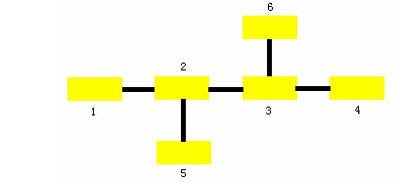
1140 国王的遗产
题意
有一棵N个节点的无根无向树。重复进行K次操作，每次操作选择一条边切断并保留节点数多的子树，使得每次能删掉的节点数尽量的多。

Slide 14
1140 国王的遗产
解法一
模拟
对于每次操作，枚举所有的边并尝试删除后然后遍历。
复杂度O(K*N²)
N十分巨大，最多能达到30000

Slide 15
1140 国王的遗产
解法二
为模拟加速
对于每次操作
1、选择当前编号最小的节点作为根开始遍历
2、枚举以每个节点为根的子树和子树的补集。
复杂度O(KN)

Slide 16
1172 Queens, Knights and Pawns
题意
给出一个棋盘，有国际象棋里面的后、马、兵。问有多少格不能被攻击到。
做法
用mrk[i][j]表示某格能否被攻击到。枚举每一个后、马所能攻击到的格子标记起来。

Slide 17
PKU2187 Beauty Contest
题目大意
  给定平面上的N（1<=N<=50000)个点的坐标。
  计算最远的一对点的距离的平方。
解题思路
  先求凸包，然后枚举凸包上的点，找出距离最大的一对点，复杂度比较高O(M^2), 其中M是凸包上的点的数目。（其实这个题目就是一个经典问题：求最远点对。求最远点对有一个复杂度比较低的算法，但不在本课讨论范围）。

Slide 18
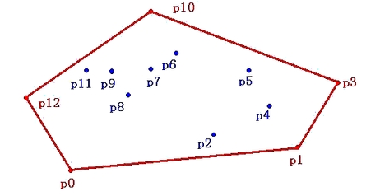
PKU2187 Beauty Contest
凸包问题
设平面上有一点集S，存在一最小的凸多边形P，使得S中的每一点或在P的边界上或是P的内点。这个多边形P便称为S的凸包

Slide 19
PKU2187 Beauty Contest
下面介绍Grabam扫描法求解凸包问题。
Graham扫描法是从凸包的一个角点开始，通常选取Pi(xi,yi)(i=1,2,...,n)中yi达到最小的点。不失一般性，令这一点为P1(x1,y1)，而且使得闭n边形P1P2...PnP1满足P1Pi的线段和x轴正向的夹角是一单调递增序列，上面的要求可以通过对倾斜角的排序来实现。

Slide 20
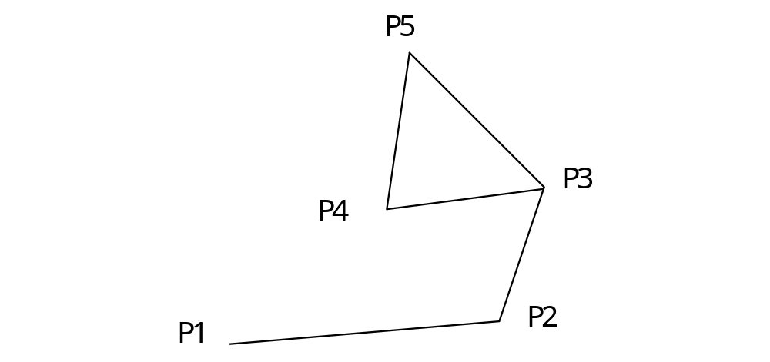
PKU2187 Beauty Contest
然后依次多边形中的顶点，删去不必要的顶点，使得最后留下来的是所求的凸包。
什么是不必要的点呢？如下图所示:
P4点是一个不必要的点，因为P5P4到P4P1是顺时针的，而其他都是逆时针的。

Slide 21
PKU2187 Beauty Contest
Graham扫描法算法描述如下：
对点集进行重新排序，满足，P1的y座标最小，而且PiP1的对x轴正向的夹角是单调递增的。
把前3个点压入堆栈中。
每次访问一个新的点的时候，先从栈中取出最顶的两个元素，如果这三个元素构成一个顺时针方向，则把栈顶元素删除，然后继续刚才的操作。否则就把该新的点放到栈顶。

Slide 22
PKU2187 Beauty Contest
  求凸包过程
y
P₀
x

Slide 23
THE END
Thank you for your listening!

